Slide 1
Реализация автоматизированной модели технического оснащения и метрологического сопровождения движения нефтепродуктов
на примере НБ «Гладкое» - гарантия сохранности моторных топлив, реализуемых в топливопроводящей цепи ПАО «Газпром нефть»
Департамент капитального строительства объектов ТПС
Начальник управления инжиниринга Туманский А.П.
Октябрь 2019

Slide 2
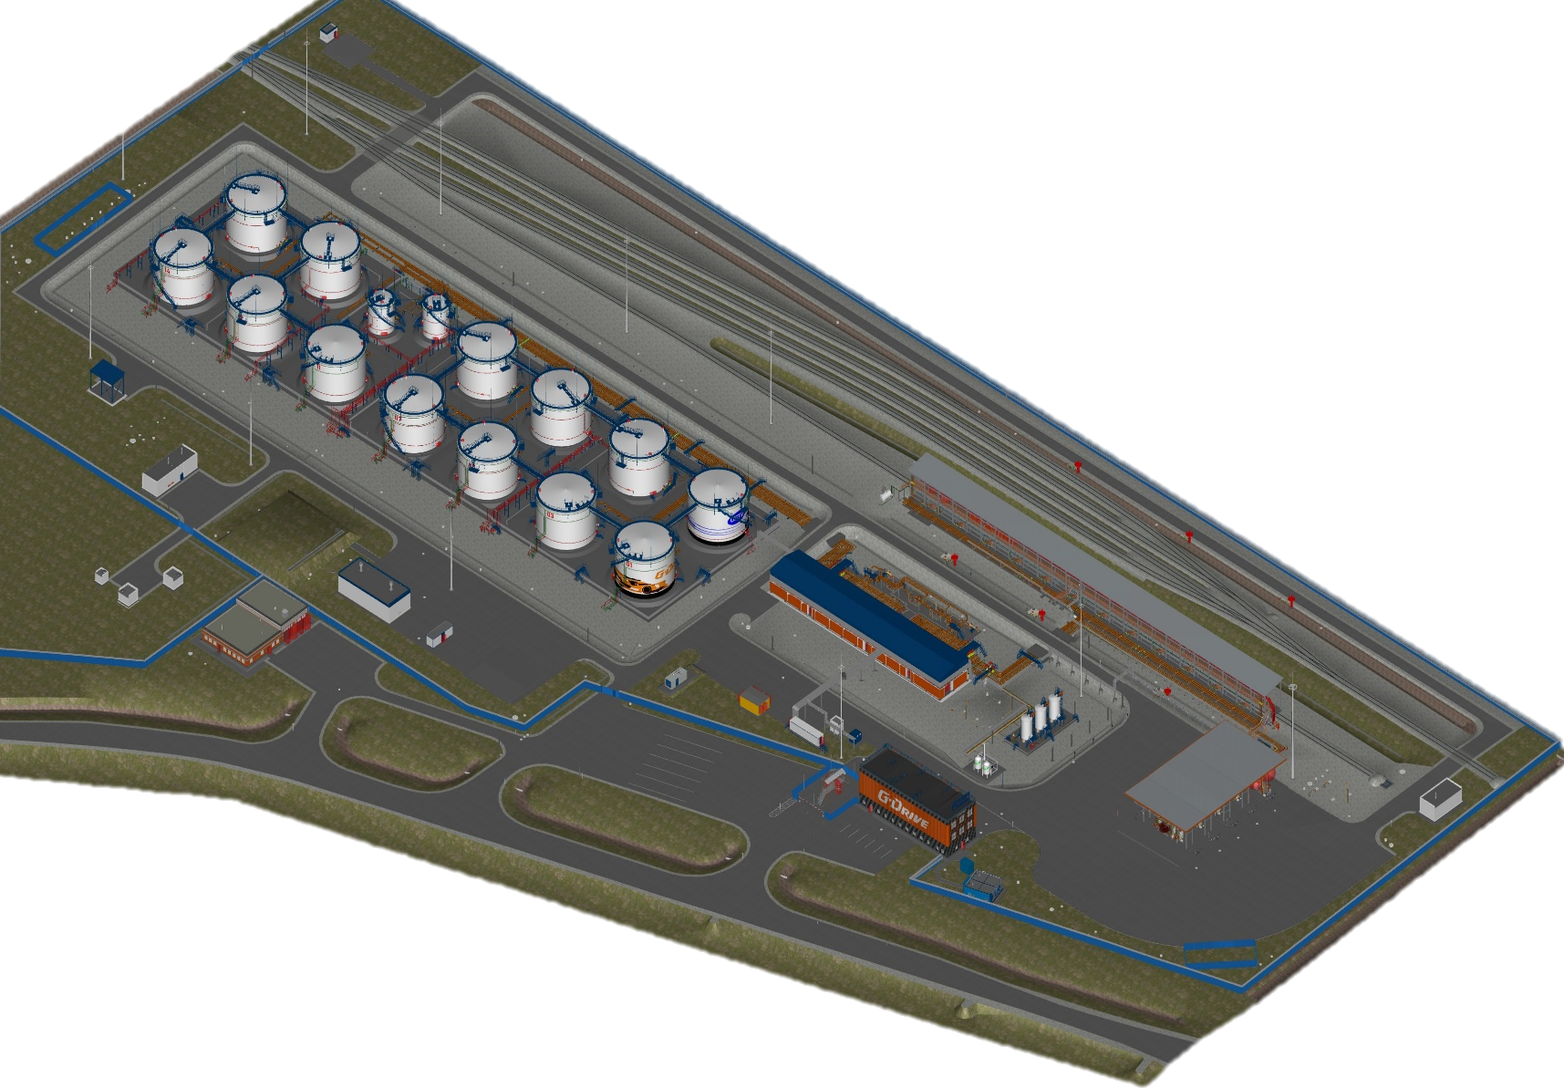
ТЕРМИНАЛ ГЛАДКОЕ. Основные показатели
6 ЖД путей
протяженностью
2413 метров
в границах
нефтебазы
Объект сможет принимать состав из
71 цистерны
Железнодорожная сливная эстакада протяженностью
150
метров может обслуживать до
36 цистерн в сутки
Ж/Д ЭСТАКАДА
ПЕРИМЕТР УЧЕТА НП
12 постов автоматизированного слива НП для повагонного приёма нефтепродуктов
Исключено влияние человеческого фактора на результаты измерений и их интерпретацию;
Автоматическая интеграция ИС в учетные системы Компании;
Точность измерений параметров НП превосходит Федеральные требования
РЕЗЕРВУАРНЫЙ ПАРК
~ 40 тыс. м³ (13 шт. х 3000 м³, 2 шт. х 500 м³) единовременного хранения НП с автоматизированной системой подслойного пожаротушения
АВТОМАТИЧЕСКАЯ СТАНЦИЯ НАЛИВА
АДМИНИСТРАТИВНО-БЫТОВОЙ КОРПУС
5 островков обслуживают 6 технологических проездов для налива авто-цистерн (АЦ);
4 проезда для нижнего и 2 проезда для верхнего налива;
Погрешность измерения массы и объема НП - 0,25%;
ср. плотности - 0,5 кг/м³; ср. температуры - 0,5 °С;
Изготовление брендированных сортов топлив линейки Газпром нефть и Шелл
Отпуск 5-ти базовых и 6-ти брендированных НП
>70 параметров ИС передаются в АСУТП онлайн
Система ПАЗ;
Система управления автоматическим пожаротушением;
Единое окно система MES;
АСУ ТОИР (предиктивная аналитика);
Автоматизированный контроль наличия СИЗ.
22 здания и сооружения, в т.ч. пожарное депо
ОХРАНА ОКРУЖАЮЩЕЙ СРЕДЫ И ПРОМЫШЛЕННАЯ БЕЗОПАСНОСТЬ
979
тыс. тонн/год
прогнозируемый
объем перевалки
Пропускная способность АСН
140 бензовозов /сут.
ТЕХНОЛОГИЧЕСКАЯ НАСОСНАЯ СТАНЦИЯ
Снижение выбросов в атмосферу паров углеводородов при наливе НП в АЦ на 95-98% за счет установки рекуперации паров;
Макс. производительность насосных агрегатов внутрибазовых перекачек - до 700 м³/час, на отпуске - до 350 м³/час.
Notes:
Объем 1-ого этапа проекта в процессе инвестиционной деятельности

Slide 3
Целевая модель оснащения нефтебаз АО «Газпромнефть-Терминал»
в рамках Программы внедрения системы «Нефтеконтроль»
Целевая модель оснащения нефтебаз АО «Газпромнефть-Терминал» в соответствии
с КТ – 549 «Каталог типовых технических решений по оснащению объектов коммерческого учета ПАО «Газпром нефть»
Учет при приемке ЖД-цистерн
Учет движения в резервуарах*
Учет при отгрузке авто-цистерн
Система управления
Целевые нефтебазы
Автоматизированный учет при сливе ЖД-цистерн
Автоматизированный учет движения в РВС
Автоматизированный учет отгрузки в АЦ на АСН
Предел погрешности:
Масса – 0,25%
Объем – 0,25%
Плотность ср – 0,5 кг/м³
Температура ср – 0,5 С
Предел погрешности:
Масса – 0,5%
Объем – 0,4%
Плотность ср – 1,0 кг/м³*
Температура ср – 0,5 С
Предел погрешности:
Масса – 0,25%
Объем – 0,25%
Плотность ср– 0,5 кг/м³
Температура ср – 0,5 С
АСУП НБ (MES) с интеграцией в ЕАСКУ (ERP)
автоматическая передача данных
Учетные операции
без участия человека
Нецелевые нефтебазы**
Ручные измерения в ЖД-цистернах и ручное внесение информации из ТТН в ЕАСКУ
Автоматизированный учет движения в РВС
Автоматизированный учет отгрузки в АЦ с ручным определением плотности НП существующими системами
Учетные операции с участием человека
Предел погрешности:
масса - 0,65%
Опционально: автоматизированный учет по КТ-549
Предел погрешности:
Масса – 0,5%
Объем – 0,4%
Плотность ср – 1,0 кг/м3
Температура ср – 0,5 С
Предел погрешности:
масса - 0,25%, объем - 0,5%
Опционально: автоматизированный учет по КТ-549
ЕАСКУ (ERP)
ручной ввод данных в соответствии с установленными требованиями
Учетные операции
без участия человека (опционально)
Коммерческий учет
Оперативный учет
Коммерческий учет
* ИС установлены во всех резервуарах и емкостях, кроме аварийных
* * Нецелевые нефтебаз – это нефтебазы, которые эксплуатируются до момента окончания СМР на целевых нефтебазах и будут выведены из эксплуатации в течение 3-х лет.
Notes:
Объем 1-ого этапа проекта в процессе инвестиционной деятельности

Slide 4
Технологическое оснащение контуров нефтебаз АО «Газпромнефть-Терминал»
в рамках Программы внедрения системы «Нефтеконтроль»
В текущем состоянии НБ отсутствуют системы сбора данных, все измерения и ввод данных производится вручную
Для каждой нефтебазы будет реализовано 4 контура:
Контур 1
Прием НП
Размещение 2-х узлов учета на каждый пост слива на ЖД эстакаде с локальной системой управления
ДТ
АИ 92
АИ 95
АИ 98/100
Локальная АСУТП
Предусмотрено привлечение российских поставщиков
Импортные комплектующие в составе Программы не более 13% от общей стоимости оборудования
ДТ в РВС
АИ 92 в РВС
АИ 95 в РВС
АИ 98 в РВС
Контур 2
Хранение НП
Установка систем измерения массы в РВС/РГС с локальной системой управления
Локальная АСУТП
Контур 3
Отпуск НП
Сооружение АСН на отпуске с локальной системой управления
Локальная АСУТП
Контур 4
Система управления и интеграции
Реализация АСУ НБ (реализация интеграции с системами ком учета)
АСУП НБ (MES)
АСУТП НБ
- Движение нефтепродуктов
- Передача данных
Notes:
Объем 1-ого этапа проекта в процессе инвестиционной деятельности

Slide 5
Интеграция системы сбора и передачи данных (ССПД) с АСКУ, MES и АИС «Нефтеконтроль»
АИС Нефтеконтроль
Интеграция вне программы
Предполагается оснащение нефтебаз программно-техническим комплексом сбора и передачи данных с измерительных систем в АСУП НБ:
Прием НП – сбор автоматически c ИС УУ НП (в ручном режиме для нецелевых НБ);
Хранение НП – автоматически с ИС РВС;
Отпуск НП – автоматически с ИС АСН по 4-м параметрам (в ручном режиме для нецелевых НБ)
Единая автоматизированная система коммерческого учета
Объем программы «Нефтеконтроль»
АСУП (MES) НБ (Управление производством)*
АСУТП НБ**
ЖДЦ
ИС при приеме
ИС при отпуске
ИС РВС/РГС
Автоматическая передача данных
Notes:
Объем 1-ого этапа проекта в процессе инвестиционной деятельности

Slide 6
Внедрение системы «Нефтеконтроль» на объектах НБХ АО «Газпромнефть-Терминал» обеспечит 100% мониторинг измерений на всех участках НБХ
21 нефтебаза*
2019-2021 гг.*
7 167 млн руб.*
Предпосылки
Решение
Ожидаемые результаты
Потери нефтепродуктов на объектах и участках товаропроводящей сети БЛПС
Несоответствие оснащения объектов измерительными системами требованиям или полное их отсутствие на участках приема, хранения и отпуска
Отсутствие автоматической передачи данных фактических измерений в АИС «Нефтеконтроль-БЛПС»
Случаи смешения нефтепродуктов
Оснастить все участки нефтебаз узлами учета
Повысить достоверности данных о приеме, хранении и отпуске
Снизить небалансов нефтепродуктов
Соблюсти требования Компании по сохранности количества и качества нефтепродуктов;
Устранить риски по действующим предписаниям надзорных органов, нормам и правилам, требованиям действующего Законодательства
Автоматизировать процессы приема и отпуска с прямой интеграцией в АСКУ через систему MES
Объективный учет количества и качества НП в соответствии с требованиями Компании на участках приема, хранения и отпуска
Передача данных измерений в системы коммерческого учета в автоматическом режиме
100% контроль, анализ и мониторинг работы систем учета нефтепродуктов на всех участках объектов
Идентификация потерь, сокращение «узких мест» в системе учета нефтепродуктов
Снижение времени обслуживания автоцистерн
Снижение рисков смешения НП
* Уточняется по результатам разработки проектов
Notes:
Объем 1-ого этапа проекта в процессе инвестиционной деятельности

Slide 7
Оснащение узлами учета будет реализовано на целевых нефтебазах АО «Газпромнефть-Терминал» к 2021 г.
Дорожная карта реализации программы «Нефтеконтроль»
Завершение тиража
Фактическая оценка совокупного экономического эффекта
ПИР пилотных проектов
Старт тиража на 8 НБ
Тираж 8 НБ
Старт - 16 НБ
Терминал Гладкое
Тираж 16 НБ
Старт программы
Целевая интеграция с АИС НК
2018 | 2019 | 1Q | 2Q | 3Q | 4Q | 2020 | 1Q | 2Q | 3Q | 4Q | 2021
Notes:
Объем 1-ого этапа проекта в процессе инвестиционной деятельности

Slide 8
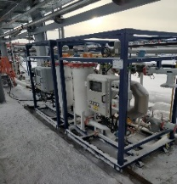
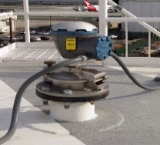
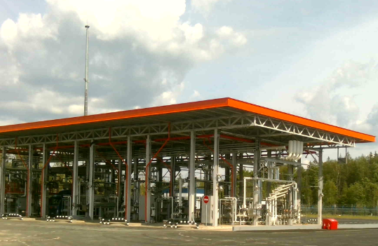
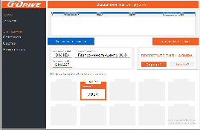
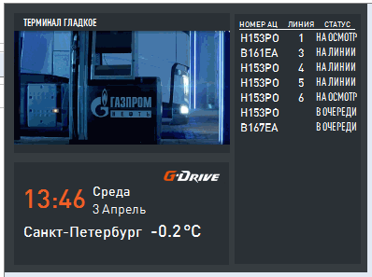
Технологическое оснащение контуров НБ «Гладкое»
в рамках Программы внедрения системы «Нефтеконтроль»
НБ Гладкое
Установка измерительная «ОЗНА-Агидель» ЖДС-150-0,25 производства ООО «НПП ОЗНА-Инжиниринг» – 24 шт. Пределы погрешности: M – 0,25 %, V – 0,25 %, ρ_{ср} – 0,5 кг/м³, t_{ср} – 0,5 °С Свидетельство об утверждении типа СИ ОС.С.29.006.А №73559 срок действия до 10.04.24, регистрационный номер №74711-19
Контур 1
Прием НП
ДТ
АИ 92
АИ 95
АИ 98/100
Локальная АСУТП
ДТ в РВС
АИ 92 в РВС
АИ 95 в РВС
АИ 98 в РВС
Контур 2
Хранение НП
Измерительная система RTG производства Emerson - 15 компл. Пределы погрешности: M – 0,5 %, V – 0,4 %, ρ_{ср} – 1,0 кг/м³, t_{ср} – 0,5 °С
Локальная АСУТП
Система измерительная АСН-8НГ – 4 компл., АСН-8ВГ – 1 компл., производства ОАО «Промприбор» Пределы погрешности: M – 0,25 %, V – 0,25 %, ρ_{ср} – 0,5 кг/м³, t_{ср} – 0,5 °С Свидетельство об утверждении типа СИ №58687/1 срок действия 06.05.20, регистрационный номер №60596-15
Контур 3
Отпуск НП
Локальная АСУТП
Внедрена система электронной очереди на основании заданий из ЕАСКУ
Возврат фактически налитого объема из АСУП в ЕАСКУ
Контроль стадий прохождения АЦ, СМС-оповещение о вызове на досмотр
Контур 4
Система управления и интеграции
АСУП НБ (MES)
ПТК «ССПД»(новые) / АСУТП НБ (существующие)
- Движение нефтепродуктов
- Передача данных
Notes:
Объем 1-ого этапа проекта в процессе инвестиционной деятельности

Slide 9
Улучшение качества измерений на участке приема НБ «Гладкое»
6
583
2 338
133 724
12
24
14.03-20.08
Поставщиков
Партий продукта
Вагонов
Тонн нефтепродукта
Постов слива ЖДЦ
Узла учета
Период сбора данных
Переход от ручных измерений к автоматическому учету
Фактический дебаланс приема нефтепродуктов, тонн
Отказ от ручных измерений и переход на прием по фактическим измерениям по узлам учета
-132
133 856
+ Повышение достоверности измерений
+ Исключение «человеческого» фактора
+ Снижение дебалансов на нефтебаз
Узел Учета
ТТН
0,25%
0,5-0,65%
Объем поставленного нефтепродукта в разрезе поставщиков, тонн
Фактический дебаланс по приему НП, тонн
Перегруз/
недогруз, т/вагон
Погрешность измерений при отгрузке, %
ПАО "НГК "Славнефть"
ПАО "Сургутнефтегаз"
ПАО "Газпром нефть"
ПАО «ЛУКОЙЛ»
ПАО "АНК "Башнефть"
ЯНОС
90 355
36,5
~0,02
весы статические | ±0,5%
весы статические | ±0,5%
расчетным путем | ±0,65%
расчетным путем | ±0,65%
весы статические | ±0,5%
весы статические | ±0,5%
КИНЕФ
51
~0,13
МНПЗ
49
~0,15
ОНПЗ
-4,9
~0,15
ННОС
1,8
~0,18
УфаНефтеХим
-1,4
~0,15
Notes:
Объем 1-ого этапа проекта в процессе инвестиционной деятельности

Slide 10
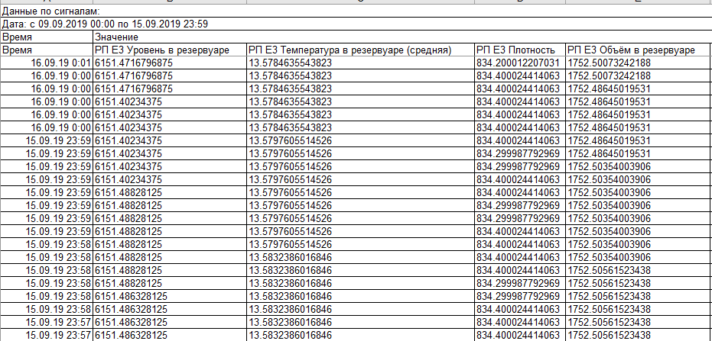
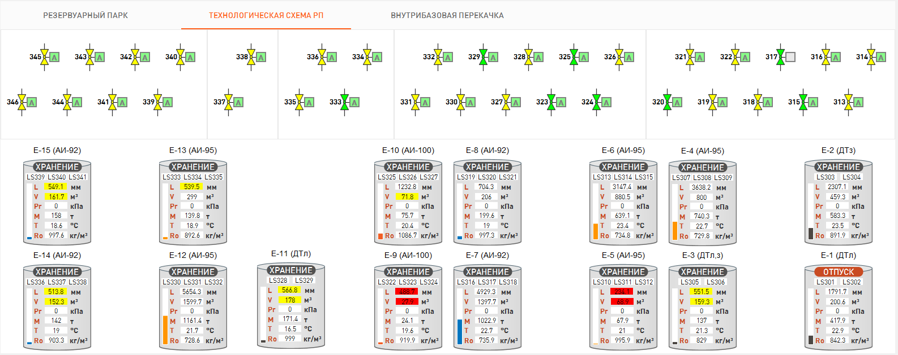
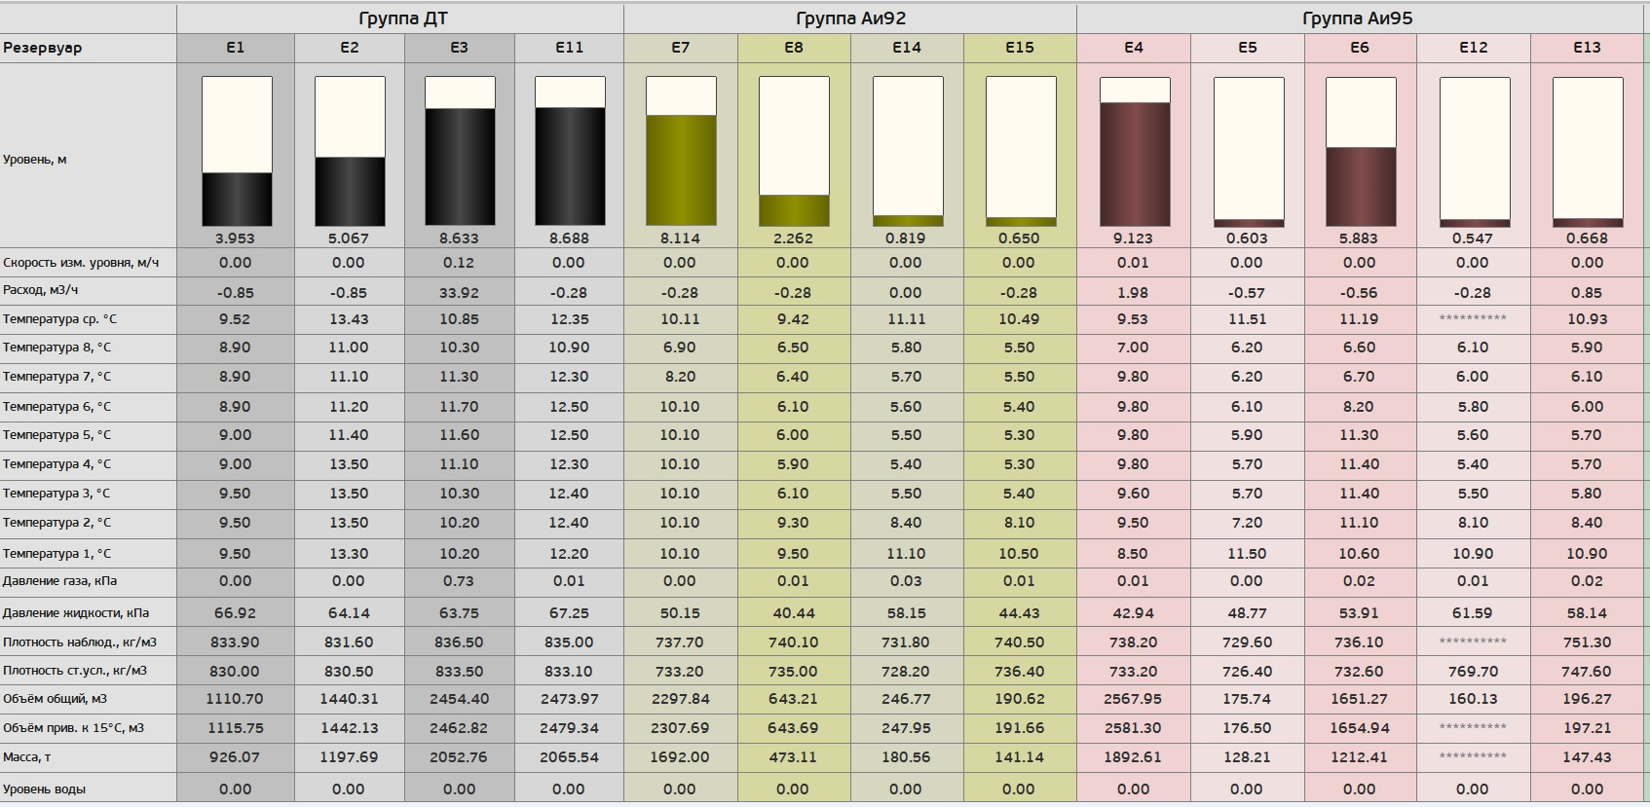
Улучшение качества измерений на участке хранения Терминала «Гладкое»
Внедрение системы «Нефтеконтроль» на участке хранения позволяет:
Осуществлять измерение 4-х параметров с пределами погрешности, соответствующими требованиям Компании:
M – 0,5 %, V – 0,4 %, ρ_{ср} – 1,0 кг/м³, t_{ср} – 0,5 °С
Проводить измерение параметров каждую секунду
(~86 400 измерений в сутки для каждого резервуара)
Автоматически передавать данные в АСУТП и в учетные системы Компании, в то время как ручные замеры выполняются два раза в сутки
Производить сверку измерений в резервуарах с проводимыми операциями на НБ
Производить обнаружение утечек
Исключить влияние человеческого фактора на корректность результатов измерений
Дебаланс по объему АИ-95, измеренного ИС и ручным способом (31.08.19 20:00), м³
№4
+4,72 (0,11 %)
ИС РВС
Ручные измерения
№4,5,6,12,13
Notes:
Объем 1-ого этапа проекта в процессе инвестиционной деятельности

Slide 11
Улучшение качества измерений на участке отпуска Терминала «Гладкое»
Внедрение системы «Нефтеконтроль» повышает эффективность на участке отпуска:
Измерение 4-х параметров с пределами погрешности, соответствующими требованиям Компании: M – 0,25 %, V – 0,25 %, ρ_{ср} – 0,5 кг/м³, tср – 0,5 °С
Автоматический пересчет объема и плотности к 15 °С (V₁₅, ρ₁₅)
Измерение параметров осуществляется Online одновременно с проведением операции налива и автоматическая передача данных в АСУТП и в учетные системы Компании
.
Автоматический учет присадки в отпущенной партии брендированного топлива
Возможность отслеживать массу и объем отпущенного продукта с точностью измерения параметров аналогичной на приеме. В результате возможно с большой точностью сводить баланс по НБ и проводить инвентаризацию остатков
Исключение влияния человеческого фактора на корректность результатов измерений отпущенного продукта
Результаты измерений формируются в таблицы с указанием параметров по каждой секции АЦ
№ строки | Номенклатура | Количество | Единица измерения | Склад | Температура | Плотность | Секция | Место перевозки | Количество факт. | Объем факт. | Температура факт. | Плотность факт. | Плотность прив | Объем прив | Ссылка. Дата
1 | Диз.топливо ОПТИ летнее ДТ-Л-К5 | 8,757000 | т | Резервуар ДТ Л ОПТИ Гладкое | 16,60 | 0,8340 | 1.1п | ППЦ | 8,754000 | 10 500,000 | 16,83 | 0,8337 | 0,834983 | 10 484,000 | 15.09.2019 0:27:43
2 | Диз.топливо ОПТИ летнее ДТ-Л-К5 | 4,170000 | т | Резервуар ДТ Л ОПТИ Гладкое | 16,60 | 0,8340 | 1.3п | ППЦ | 4,171000 | 5 003,000 | 16,65 | 0,8337 | 0,834912 | 4 995,700 | 15.09.2019 0:27:43
5 | Диз.топливо ОПТИ летнее ДТ-Л-К5 | 4,587000 | т | Резервуар ДТ Л ОПТИ Гладкое | 16,60 | 0,8340 | 1.5п | ППЦ | 4,586000 | 5 499,000 | 16,51 | 0,8340 | 0,835069 | 5 491,800 | 15.09.2019 0:27:43
Notes:
Объем 1-ого этапа проекта в процессе инвестиционной деятельности

Slide 12
Метрологическое сопровождение движения нефтепродуктов на приеме-отпуске
Терминала «Гладкое»
Работа системы «Нефтеконтроль» на примере движения дизельного топлива летнего (ДТЛ), РВС №3 за смену 15.09.2019 г. с 8:00 до 19:20
Δ 1124,49 т
Δ 0,3 т
1 461,41
Δ 130,24 т
ИС РВС
ИС АСН
Узлы учета
Δ 0,01 т
1124,8 т
Расчетное значение
466,85
-36,5 т
1461,4 т
1461,1 т
-19,6 т
-14,9 т
-59,23 т
Замеры НП по времени, 15.09.2019 г.
466,85 т
336,62 т
336,61 т
8:00
9:15
9:40
10:20
11:50
11:50
15:50
19:20
Отклонение расчетных значений остатков от измеренных ИС
Хранение - Отпуск - Хранение
Хранение - Прием - Хранение
Изменения хранимого на НБ продукта за день
0,01 %
0,06 %
0,2 %
Итого отпущено: 130,23 т
Разница по ИС: 130,24 т
(130,23/130,24 – 1)*100%=0,01%
Итого принято: 1124,8 т
Разница по ИС: 1124,49 т
(1124,49/1124,8 – 1)*100%=0,06%
Прием-отпуск: 1124,8-130,23=997,57 т
РП: 1462,1-466,85=995,25 т
(997,57/995,25 – 1)*100%=0,2%
Notes:
Объем 1-ого этапа проекта в процессе инвестиционной деятельности

Slide 13
АИ-92
АИ-95
АИ-100
ДТ
Метрологическое сопровождение движения нефтепродуктов на приеме-отпуске
Терминала «Гладкое»
Движение нефтепродукта на НБ «Гладкое» с 31.07.2019 19:59 до 31.08.2019 20:00, тонны
ИС РВС
ИС АСН
Узлы учета
Δ 3 710,66 т
Расчетное значение
22 205,20
14 436,1
Δ 190,35 т
31.07.19
19:59:58
219,71
31.08.19
20:00:01
20 626,11
23 832,08
Баланс НП
206,73
13 750,30
22 045,41
14 523,00
7 571,93
18 359,00
6 462,95
31.08.2019
20:00
3 673,23
181,11
13 988,22
2 941,67
4 387,47
200,84
6 648,53
АИ-92
АИ-95
31.07.19
20:00
АИ-92
АИ-95
АИ-100
ДТ
АИ-92
АИ-95
АИ-100
ДТ
Расчетное значение
АИ-92
АИ-95
АИ-100
ДТ
АИ-100
ДТ
м
м
м
м
м
м
м
м
Всего хранится
17 889,22 т
Всего принято
56 801 т
Всего отпущено
60 520,32 т
Всего хранится
14 178,51 т
Δ 3 719,32 т
Внедрение системы «Нефтеконтроль» на Терминале «Гладкое» обеспечивает:
1. Замкнутый контур учета НП в границах Терминала с автоматической регистрацией данных о количестве НП и передачи их в АСУТП в режиме Online
2. Коммерческий учет приема и отпуска с одинаковыми параметрами (V, M, ρ_{ср}, t_{ср}) и погрешностями измерений
3. Возможность инвентаризации остатков нефтепродуктов в резервуарном парке за отчетный период с высокой точностью.
4. Погрешность сходимости результатов измерений по нефтебазе «Гладкое» 3710,66/3719,32-1*100%=0,23 % не превышает допустимых 0,7 %.
5. Исключение влияния человеческого фактора на результаты измерений и их интерпретацию
Допустимая погрешность при оперативной оценке дебаласа нефтебазы:
$$σ_{123}=1,1 ∙\sqrt{0,25^{2}+0,25^{2}+0,5^{2}}=0,67 \%$$
где σ1 – погрешность измерений на участке приема
σ₂ – погрешность измерений на участке хранения
σ₃ – погрешность измерений на участке отпуска
σ₁₂₃ – погрешность НБ
Notes:
Объем 1-ого этапа проекта в процессе инвестиционной деятельности

